Slide 1
接口课程设计
答辩人:姚信 指导老师:胡迪青老师

Slide 2
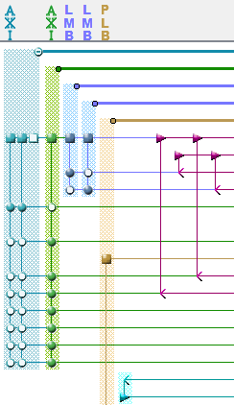
基本硬件架构
[11] LWIP --- 回显输入内容
attention : 64位系统应该使用nt64目录下的xmd.exe文件。
[12] System (除了MAC、中断控制器之外所有硬件的集成)
我们只需在System加上[11]当中的Mac部分即可。
1. axi总线连接plb协议的器件<axi_plbv46_bridge>
2.器件为 axi_timer、ETHERNET_fifo、ETHERNET、mii_to_rmii_0
3.axi_intc_0必须要<后期操作系统>
4.按照[11]的接线方式进行连接

Slide 3
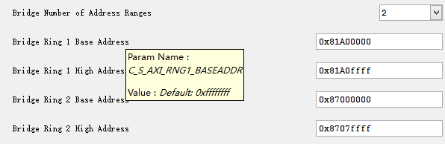
axi_plbv46_bridge的使用
输入: AXI lite总线
输出: plb_v46总线
本次作用: 连接 ETHERNET_fifo、ETHERNET

Slide 4
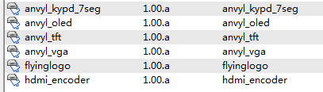
外部模块的使用
user_logic的使用，参考实验2的说明
所有的自定义模块都在pcores 目录下。
对于我们的system，有以下外部模块：

Slide 5
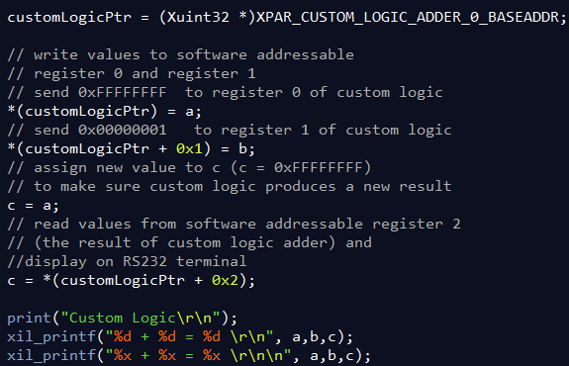
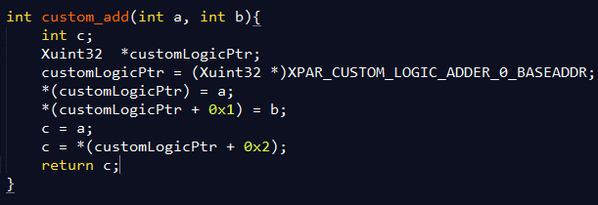
BSP开发
以user_logic为例，BSP相当于做了一个函数的封装，让上一层开发者使用更加方便

Slide 6
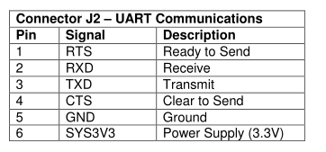
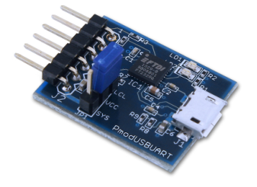
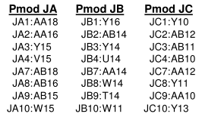
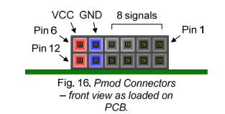
PMOD的使用

Slide 7
Linux内核的编译与运行
1. Device-tree的创建
从Xilinx的github中下载，或者使用老师提供的生成文件.
描述硬件的架构、配置、版本号等等
2. 交叉平台的搭建
使用mb系列编译器.
在~/.bashrc中进行配置编译器的路径

Slide 8
Linux内核的编译与运行
3. 内核编译
make ARCH=microblaze menuconfig
* 配置交叉编译环境
* 配置平台信息、CPU信息
* 移去VGA信息
* 添加UART驱动
…等等等
make ARCH=microblaze simpleImage.xilinx

Slide 9
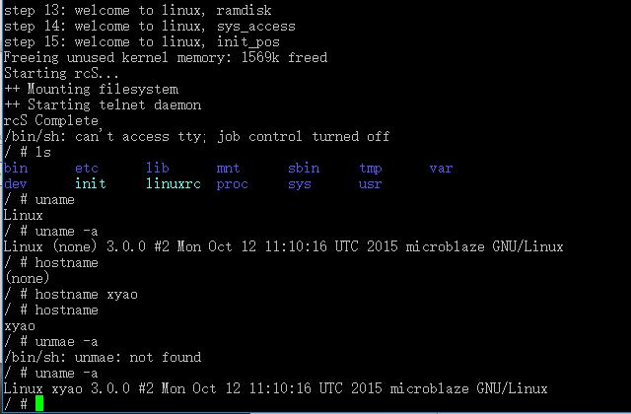
Linux内核的编译与运行

Slide 10
Thanks for listening！ Q & A

